Slide 1

Erasmus+ hallgatói tanulmányi mobilitás tájékoztató
2026/2027. tanév

Slide 2
Fontos tudnivalók
„Erasmus+ hallgatói tanulmányi mobilitás során a hallgatónak félévente minimum 15 kreditet (ECTS) és 3 tantárgyat kell teljesítenie” (Erasmus+ mobilitási szabályzat 23. § (1))
Hallgató teendői a KRE-GESZK-en
„a kiutazás félévében bejelentkezik az Egyetemre és aktív hallgatói státuszra regisztrál” (Erasmus+ mobilitási szabályzat 18. § (1) e))
„kedvezményes tanulmányi rendet igényelhet azokra a tanegységekre, amelyeket párhuzamosan végez az Egyetemen a külföldi tanulmányaival” (Erasmus+ mobilitási szabályzat 18. § (1) f))

Slide 3
Fontos tudnivalók
Hallgató teendői a KRE-GESZK-en (folytatás)
3. „amennyiben a fogadó intézmény kínál olyan tantárgyat, amellyel a hallgató ki tud váltani egy itthoni kötelező vagy kötelezően választható tantárgyat (szakos tantárgyat), úgy a hallgató köteles egyeztetni a kiváltandó tantárgy oktatójával/tantárgyfelelősével és annak írásbeli hozzájárulását kérni, amelyet a hallgató megküld az illetékes kar kreditelismertetésért felelős szervezeti egységének” (Erasmus+ mobilitási szabályzat 18. § (1) e)) Részletesebben a 8. diában
4. Fogadó intézményben teljesített tantárgyak (Erasmus+ mobilitási szabályzat 23. §) elismertetése (Kreditátviteli kérelem benyújtásával) a tanulmányi mobilitást követően

Slide 4
1. Félév aktiválása
A Hallgató (a mobilitás félévében) a Regisztrációs héten a Neptunban az Ügyintézés – Féléves regisztráció menüpontban aktív státuszról nyilatkozik

Slide 5
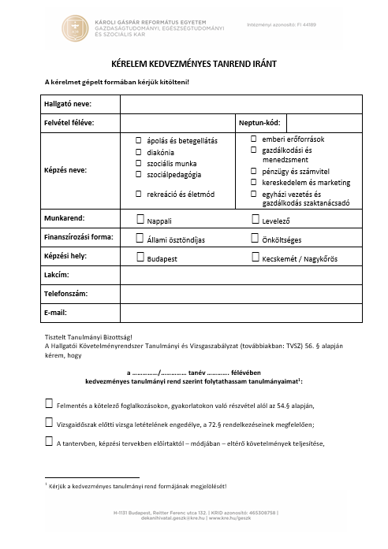
2. Kedvezményes tanulmányi rend (1/3)
TVsz 56. § (2) „Kedvezményes tanulmányi rend annak a Hallgatónak engedélyezhető,
e) aki szakmai ösztöndíjjal külföldi felsőoktatási intézményben tanul (Pl. Erasmus)”
A kérelem 1. oldala

Slide 6
2. Kedvezményes tanulmányi rend (2/3)
TVsz 56. § (3) „A kedvezményes tanulmányi rend keretében a következő kedvezmények kaphatóak:
  Felmentés a kötelező foglalkozásokon, gyakorlatokon való részvétel alól az 54. § alapján,
  Vizsgaidőszak előtti vizsga letételének engedélye, a 72. § rendelkezéseinek megfelelően;
  A tantervben, képzési tervekben előírtaktól – módjában – eltérő követelmények teljesítése,
  A soron következő oktatási időszak tantárgyait az oktatási időszak előtt felveheti, az oktatási időszakot hamarabb lezárhatja, vagy más hasonló kedvezményben részesülhet.”
Ugyanakkor!
A kedvezményes tanulmányi rend nem ad felmentést az évközi feladatok teljesítése alól!

Slide 7
2. Kedvezményes tanulmányi rend (3/3)
Kérelemnyomtatvány
A kitöltött kérelmet a kerveny.geszk@kre.hu címen fogadjuk
Erasmus hallgatóknak a kérelem benyújtása díjmentes
Benyújtási határidő:
A kari Tanulmányi Bizottság első ülését megelőzően

Slide 8
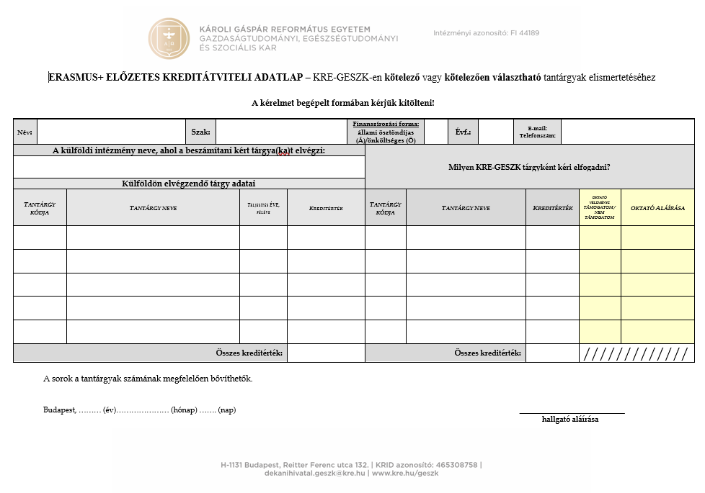
3. Oktatói hozzájárulás
Kötelező vagy kötelezően választható tantárgy felvétele esetén a tantárgy oktatójával szükséges egyeztetni és aláírni az előzetes kreditátviteli adatlapot.
Szabadon választható tantárgyakra az adatlapot nem kell benyújtani!
Benyújtási határidő:
A Tanulmányi Osztály részére legkésőbb 15 nappal a kiutazást megelőzően.
Előzetes kreditátviteli adatlap

Slide 9
4. Külföldön szerzett kreditek beszámítása –
Kreditátviteli eljárás
Az Erasmus tanulmányok során minden külföldön teljesített tantárgy beszámításra kerül, kötelező vagy szabadon választható tanegységként.
Egy tantárgyat nem lehet kötelezőként és szabadon választottként is elfogadtatni!
A Kreditátviteli kérelem benyújtása a mobilitásban résztvevő hallgatóknak díjmentes

Slide 10
Átsorolás kérdése
Hallgatói mobilitásban résztvevő hallgatók nem kerülnek átsorolásra!
HTJSZ 15. § (4) „Az átsorolási döntés meghozatala során a jelen Szabályzat 12. § (6) bekezdésében meghatározottakon túlmenően azokat a hallgatókat sem kell figyelembe venni, akik az átsorolási döntésnél figyelembe vett bármelyik félévben ösztöndíjasként (Erasmus, CEEPUS stb.) külföldi felsőoktatási intézményben folytattak tanulmányokat vagy vettek részt szakmai gyakorlaton.”

Slide 11
Praktikus tanácsok, további információ
Kísérjék figyelemmel a levelezést, spam mappát is!
E-mail cím módosítása esetén a Tanulmányi Osztálynak is jelezzék a változást a to.geszk@kre.hu elérhetőségen.
Erasmus+ mobilitási szabályzat:
https://portal.kre.hu/index.php/home/szabalyzatok.html
Kérelemnyomtatványok, benyújtási határidők, kitöltési tájékoztatók:
https://geszk.kre.hu/index.php/hallgatoinknak/kerelmek-nyomtatvanyok.html

Slide 12
Elérhetőségek
Kari Erasmus koordinátor:
Dr. habil. Simay Attila Endre
egyetemi docens
simay.attila.endre@kre.hu
Tanulmányi Osztály:
Kosik-Fa Zoltán
    to.geszk@kre.hu
    kerveny.geszk@kre.hu
    +36 30 173 8140
    (csak ügyfélfogadási időben)

